Slide 1
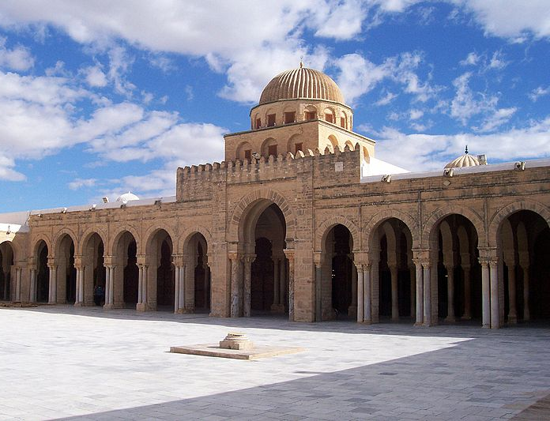
АРАБО-МУСУ- ЛЬМАНСЬКИЙ РЕГІОН
Архітектура
Арки – обов’язковий елемент

Slide 2
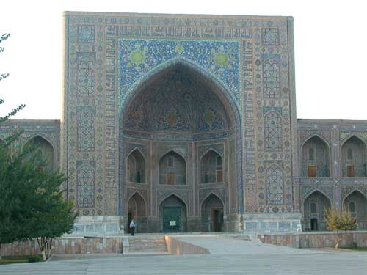
Арабо-Мусульманська архітектура
Малюнок:
http://www.parusinfo.com/wk2005/samarkand/Registan/Registan_5_b.jpg
Інформація:
http://islam-today.ru/istoriya/arabomusulmanskaya_arxitektura_arki__obyazatelnyj_element_islamskoj_arxitektury/
Арки - невід'ємна частина мусульманської архітектури, оскільки вони з'єднують великі простори і в той же час несуть на собі основний тягар будівель. Будучи міцними і гнучкими, вони поступово ставали все більше і ширше, і сьогодні вони є елементами різних будов від торгових центрів до мостів. Вони настільки поширені в наш час, що легко забути, якими передовими будовами вони були для свого часу тисячу років тому.

Slide 3
Всі ці попередники арки були успадковані мусульманами, у яких були грандіозні плани з будівництва мечетей і палаців. Тому їм були потрібні гарні міцні конструкції, що з'єднують великі відстані. Таким чином, були розроблені нові форми арок, необхідні для розвитку архітектури: підковоподібна, багатолопастна, стрільчата і килевидная.
Інформація:
http://islam-today.ru/istoriya/arabomusulmanskaya_arxitektura_arki__obyazatelnyj_element_islamskoj_arxitektury/

Slide 4
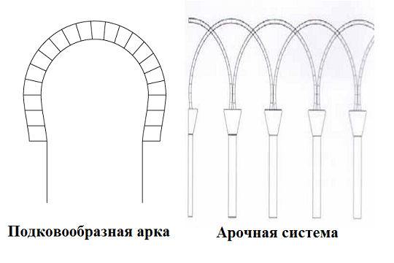
Малюнок :
http://islam-today.ru/images/small/2687.png

Slide 5
Мусульманська архітектура. Арочна система
Мусульмани були настільки впевнені у своїй майстерності будівництва арок, що вони провели кілька вражаючих експериментів з формами та методами будівництва. Результатом одного з них була поява арочної системи, яка забезпечувала додаткове структурний перевага: арки могли бути більше і вище, а також давали можливість додати другу аркаду у верхній частині над першою, на більш низькому рівні. Кращим зображенням цього архітектурного новаторства є Соборна кордовська мечеть.
Інформація:
http://islam-today.ru/istoriya/arabomusulmanskaya_arxitektura_arki__obyazatelnyj_element_islamskoj_arxitektury/

Slide 6
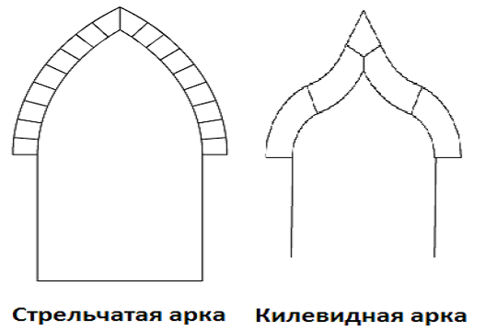
Малюнок :
http://islam-today.ru/images/small/2688.png

Slide 7
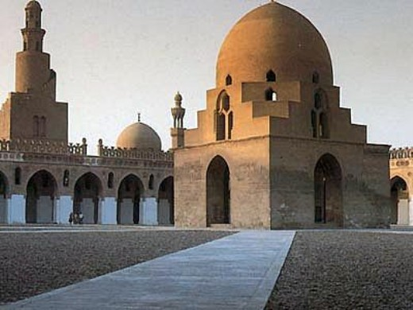
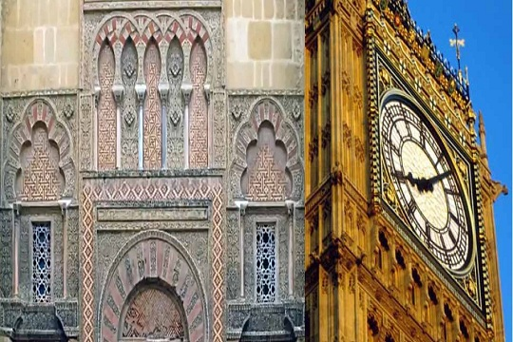
Внесок арабських народів в історію світового мистецтва й архітектури важко переоцінити. Вони внесли великий вклад у скарбницю світової художньої культури, створили твори мистецтва, одухотворені своєрідним і тонким розумінням прекрасного. Однак при наявності загальних рис мистецтво кожної області арабського світу міцно зв'язано з місцевими художніми традиціями, пройшло свій шлях розвитку, має яскраво виражені особливості. Риси неповторної своєрідності відрізняють пам'ятки середньовічного мистецтва Сирії від пам'яток Іраку, Єгипту, Північної Африки і мавританської Іспанії.
Малюнки :
http://islam-today.ru/images/small/2689.jpg
http://www.axed.ru/main.php?g2_view=core.DownloadItem&g2_itemId=7677&g2_serialNumber=1
Інформація :
http://www.roman.by/r-15810.html

Slide 8
Дякую за увагу !
Виконала учениця 11-Б класу
ПЗШ№28
Полонська Наталія

